Slide 1



Многоэтапные подходы к обнаружению объектов
Основы задач обнаружения и экземплярной сегментации объектов.
Курс: Компьютерное зрение. Тема 4.2.
Ронкин Михаил Владимирович
к.т.н. доцент ИРИТ-РТФ, УРФУ
Проект реализуется победителем Конкурса на предоставление грантов преподавателям магистратуры 2020/2021 благотворительной программы «Стипендиальная программа Владимира Потанина» Благотворительного фонда Владимира Потанина

Slide 2
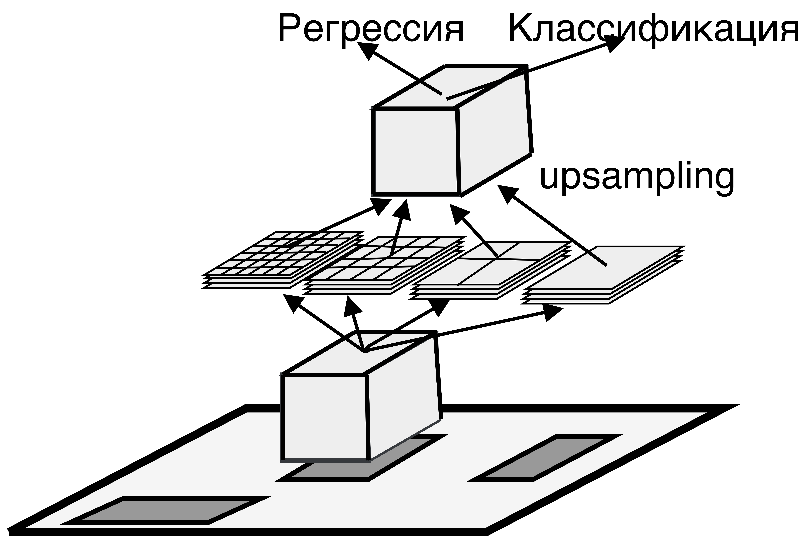
Spatial Pyramidal Pooling Net (SPPNet)
Основная идея выделить в одном наборе карт признаков регионы разного размера
Используется нескольких параллельных операций max-пулинг с разным размером ядра.
Таким образом учитывается разный контекст объекта
На полученных картах признаков выбираются регионы кандидаты и каждый обрабатывается SPP пулингом (в основе max-pooling)
Для выбора регионов кандидатов используется селективный поиск.

Slide 3
Spatial Pyramidal Pooling Net
Отличия от R-CNN: перенос операции селективного поиска с этапа подготовки изображения на этап после энкодера и использование SPP.
Другими словами:
Подход SPP предполагает, что на картах признаков достаточного размера можно выделить разные признаки для одного объекта используя пирамидальный пулинг – то есть учесть не только сам объект но и контекст его окружения.
Селективный поиск сводится к попытке объединения разных призаков, например, сегментацией по интенсивности (суперпиксели).

Slide 4
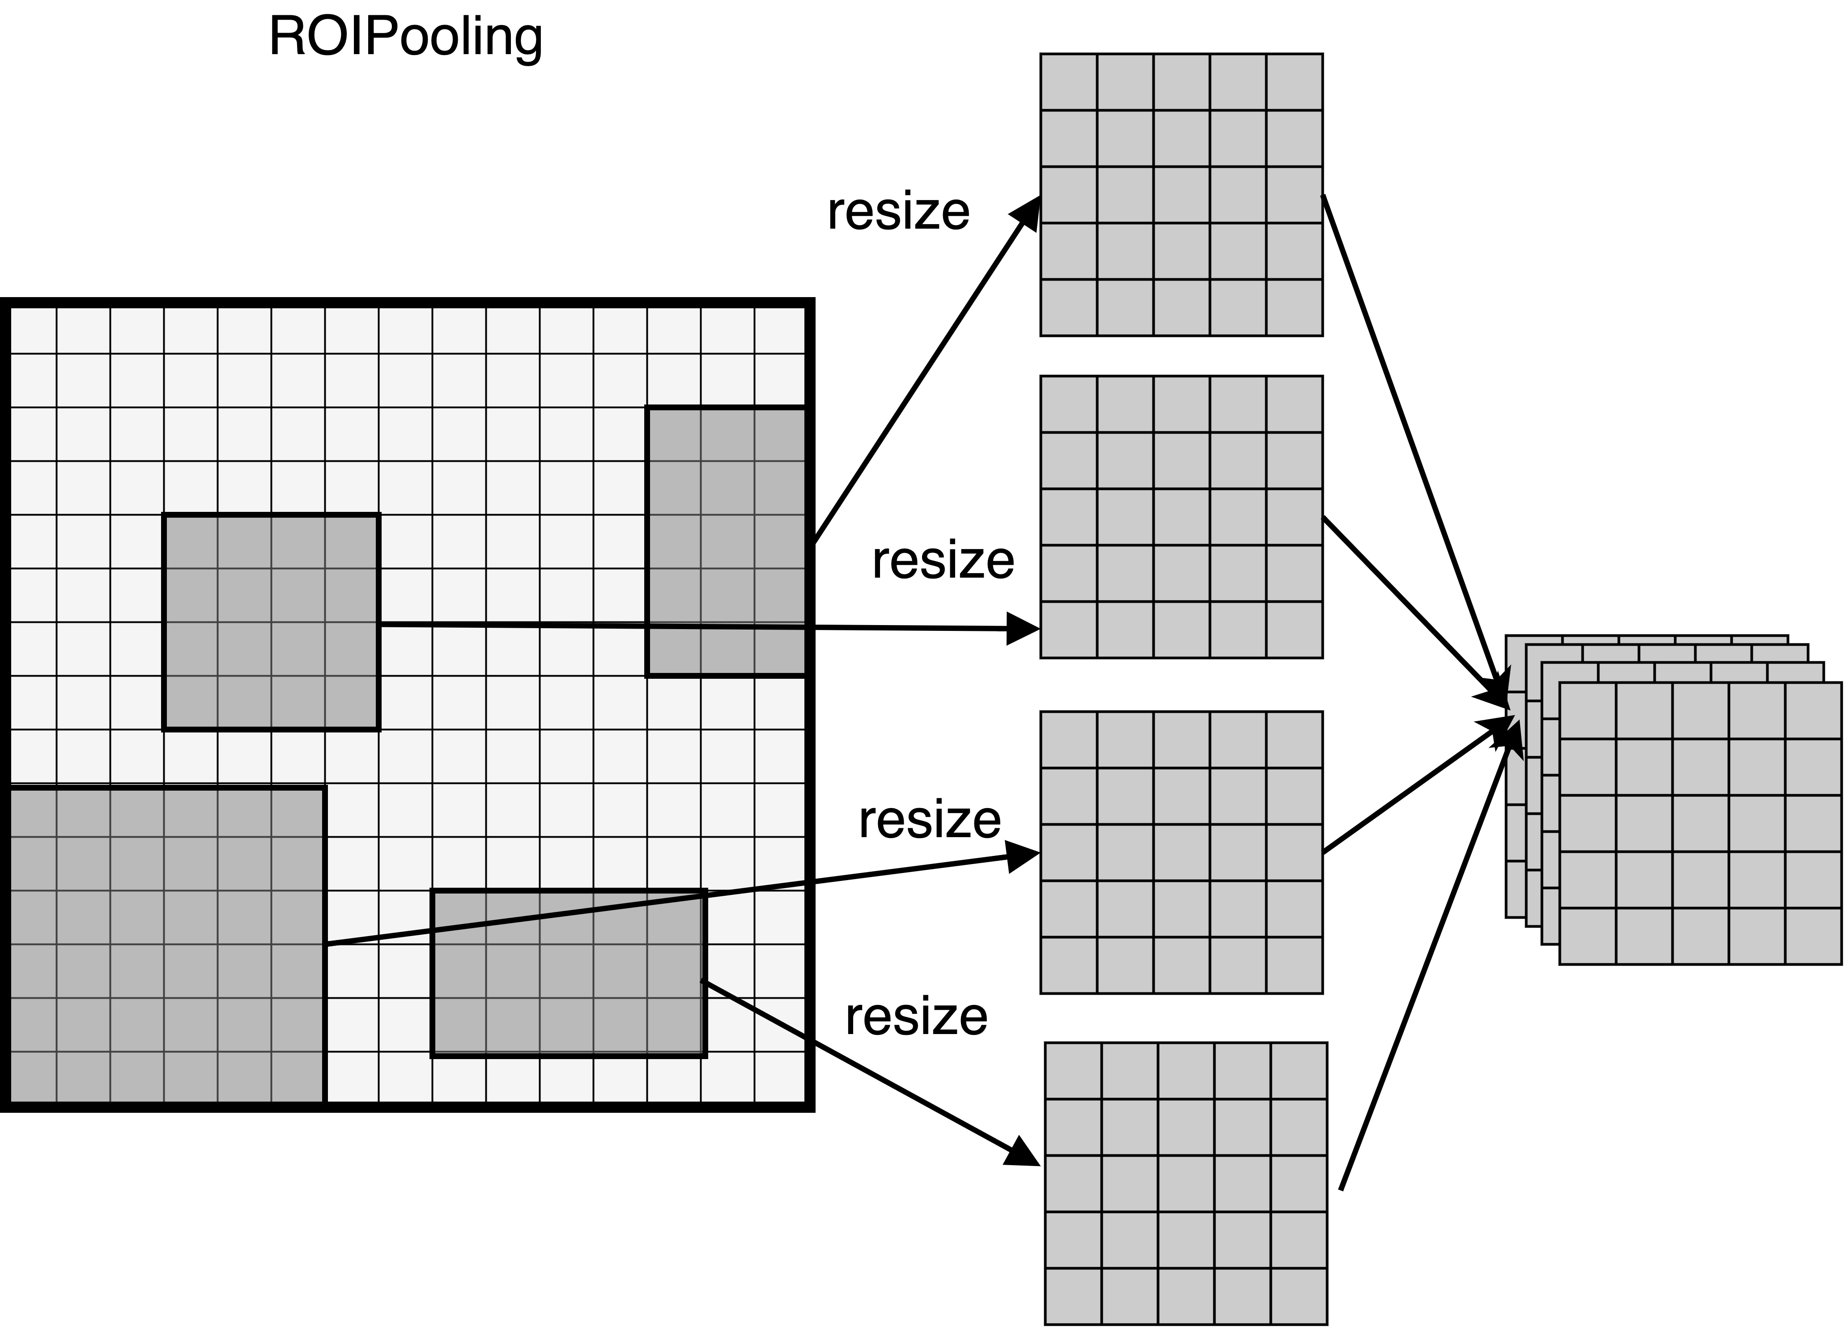

Архитектура Fast-RCNN
Fast-R-CNN- модификация R-CNN и подхода SPPNet.
Сеть использует операции selective search и затем ROI Pooling для единого набора карт признаков, выделенного кодировщиком (backbone) для всего изображения.
Подход позволил сократить время работы сети в $\sim$ 20 раз по сравнению с R-CNN
regression
classification

Slide 5
Архитектура Fast-RCNN
ROI Pooling.
Каждый потенциальный регион трансформируется к заданному размеру (сжатие resize)
Для предсказания размеров – линейная регрессия.
Для предсказания класса – softmax.

Slide 6
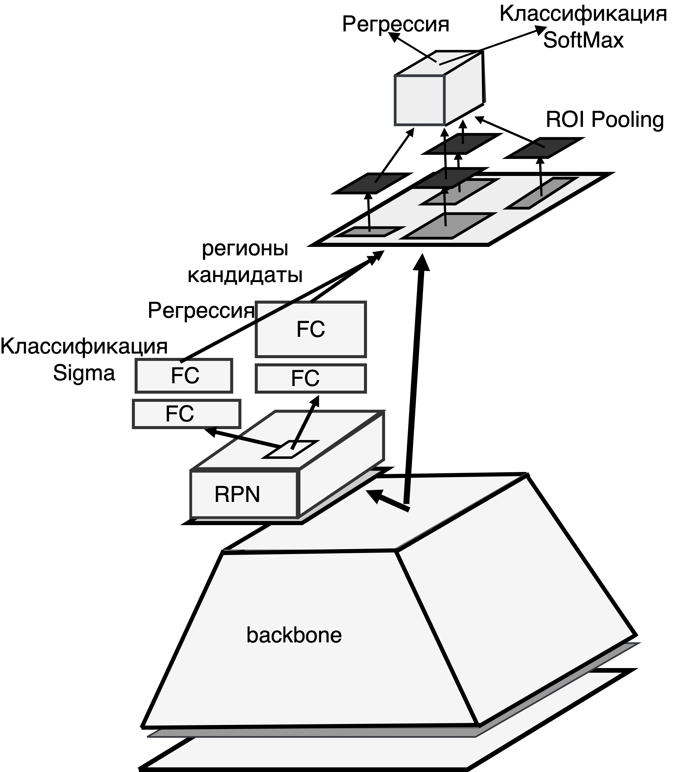
Архитектура Faster-RCNN
Faster-R-CNN – модификация Fast-R-CNN,
Основная идея вместо selective search добавить небольшую промежуточную сверточную сеть предварительного предсказания результатов по карте признаков (Regeon proposal network, RPN).
Результаты сети RPN – боксы кандидаты.
для каждого кандидата проводится ROIPooling и дальнейшая обработка.
regression
classification
NMS of RoI
regression
classification

Slide 7
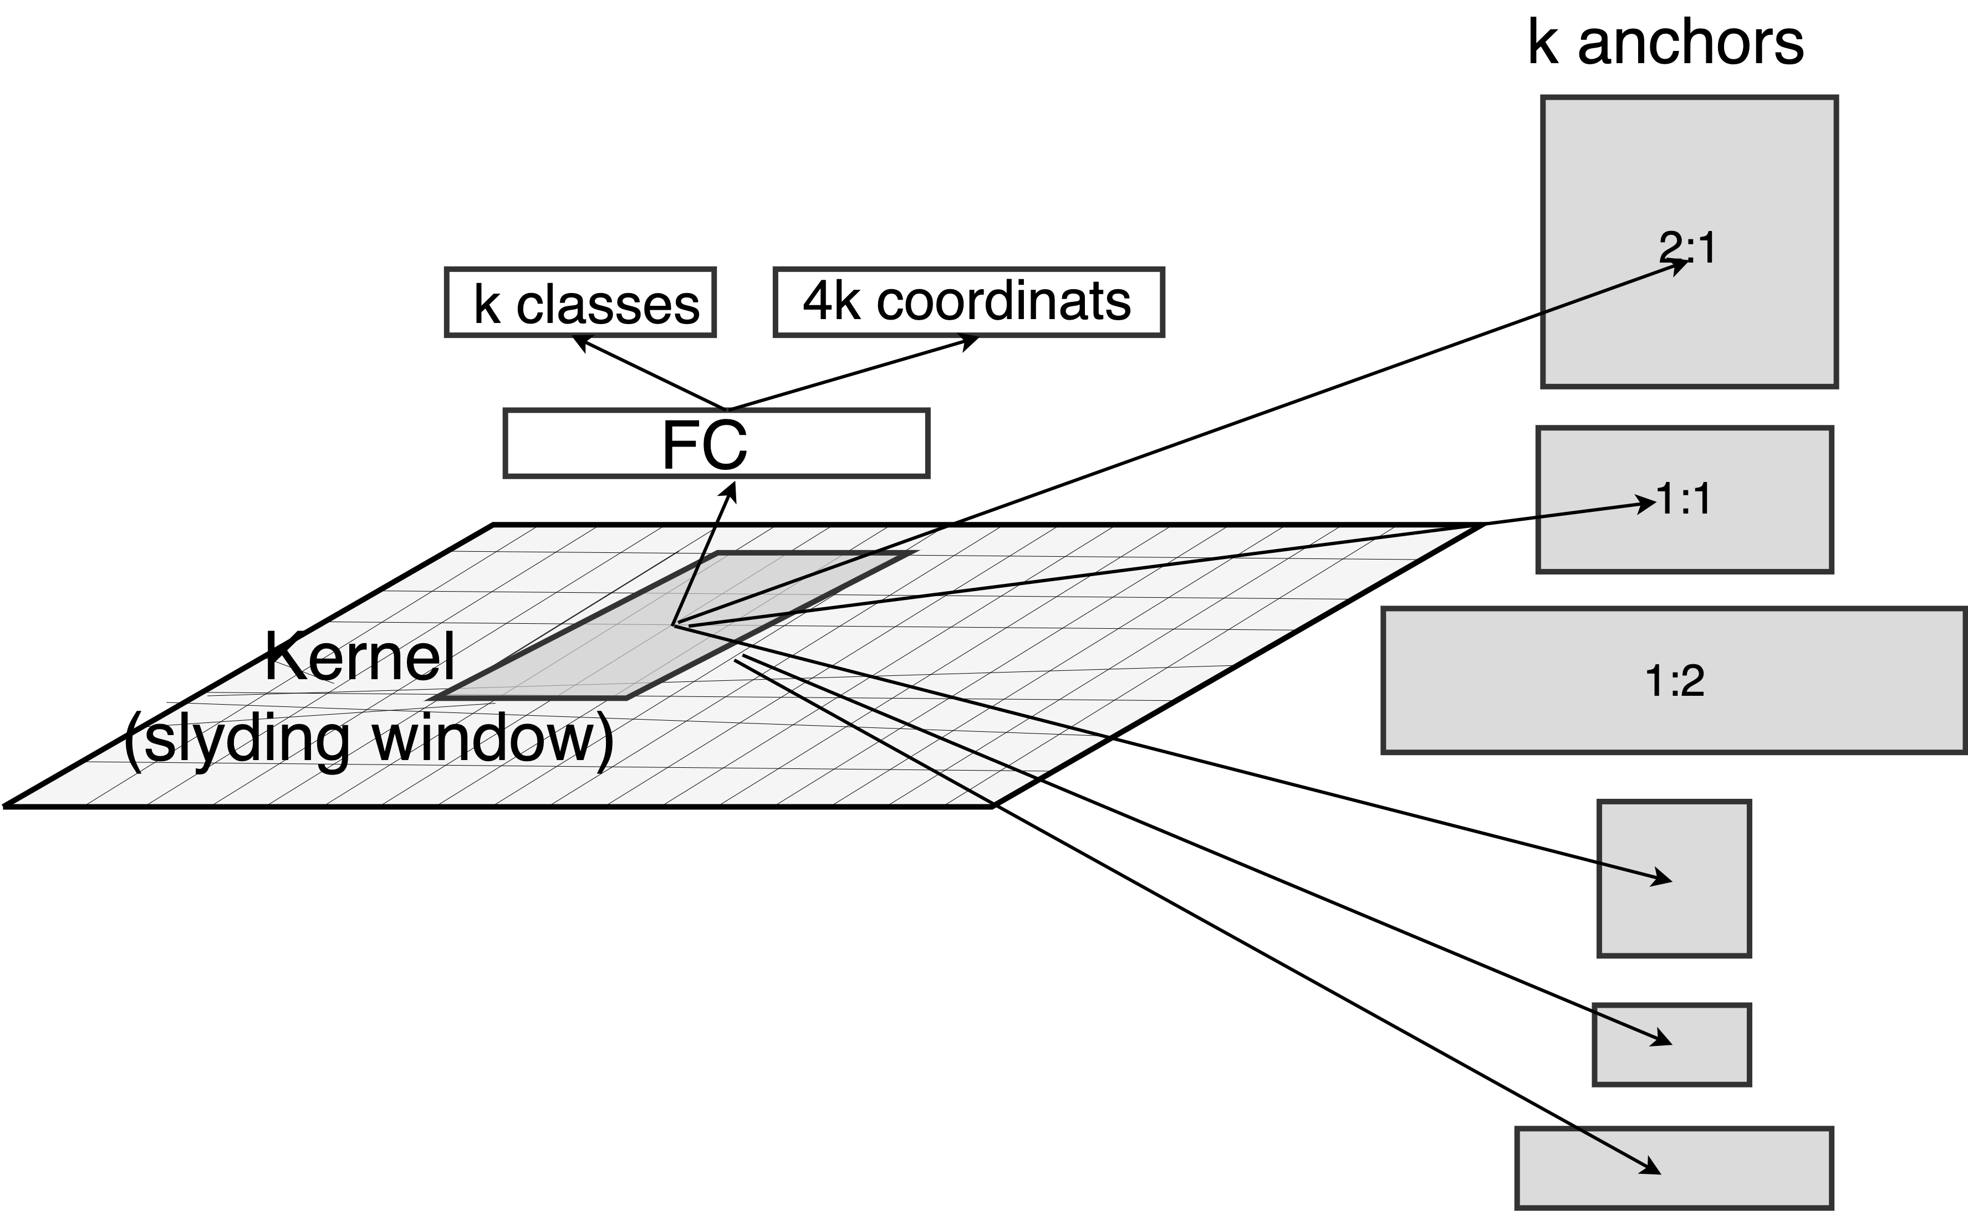

Архитектура Fast-RCNN
Идея RPN – скользит окно $3×3$ (ядро фильтра) по результатам карт признаков
например карты с глубиной 256.
Результат каждого окна – т.н. анхор – регион кандидат.
Для каждого окна результаты векторизуются и по ним определяются:
координаты
классификация есть/нет объект (бинарная классификация).
Scale =1
Scale = 0.5

Slide 8
Архитектура Faster-RCNN
Центром каждого анхора является центр ядра фильтра.
Если для результата работы ядра вероятность наличия объекта выше порога, он считается положительным анхором (якорем, anchor boxes)
Для каждого региона кандидата может создаваться несколько анхоров
9 в оригинале.
Анхоры задаются своим:
соотношениями сторон (aspect ratio), например 1:1, 2:3, 3:2
Масштабами: 1, 2, 3
Число анхоров может быть сокращено при помощи NMS

Slide 9
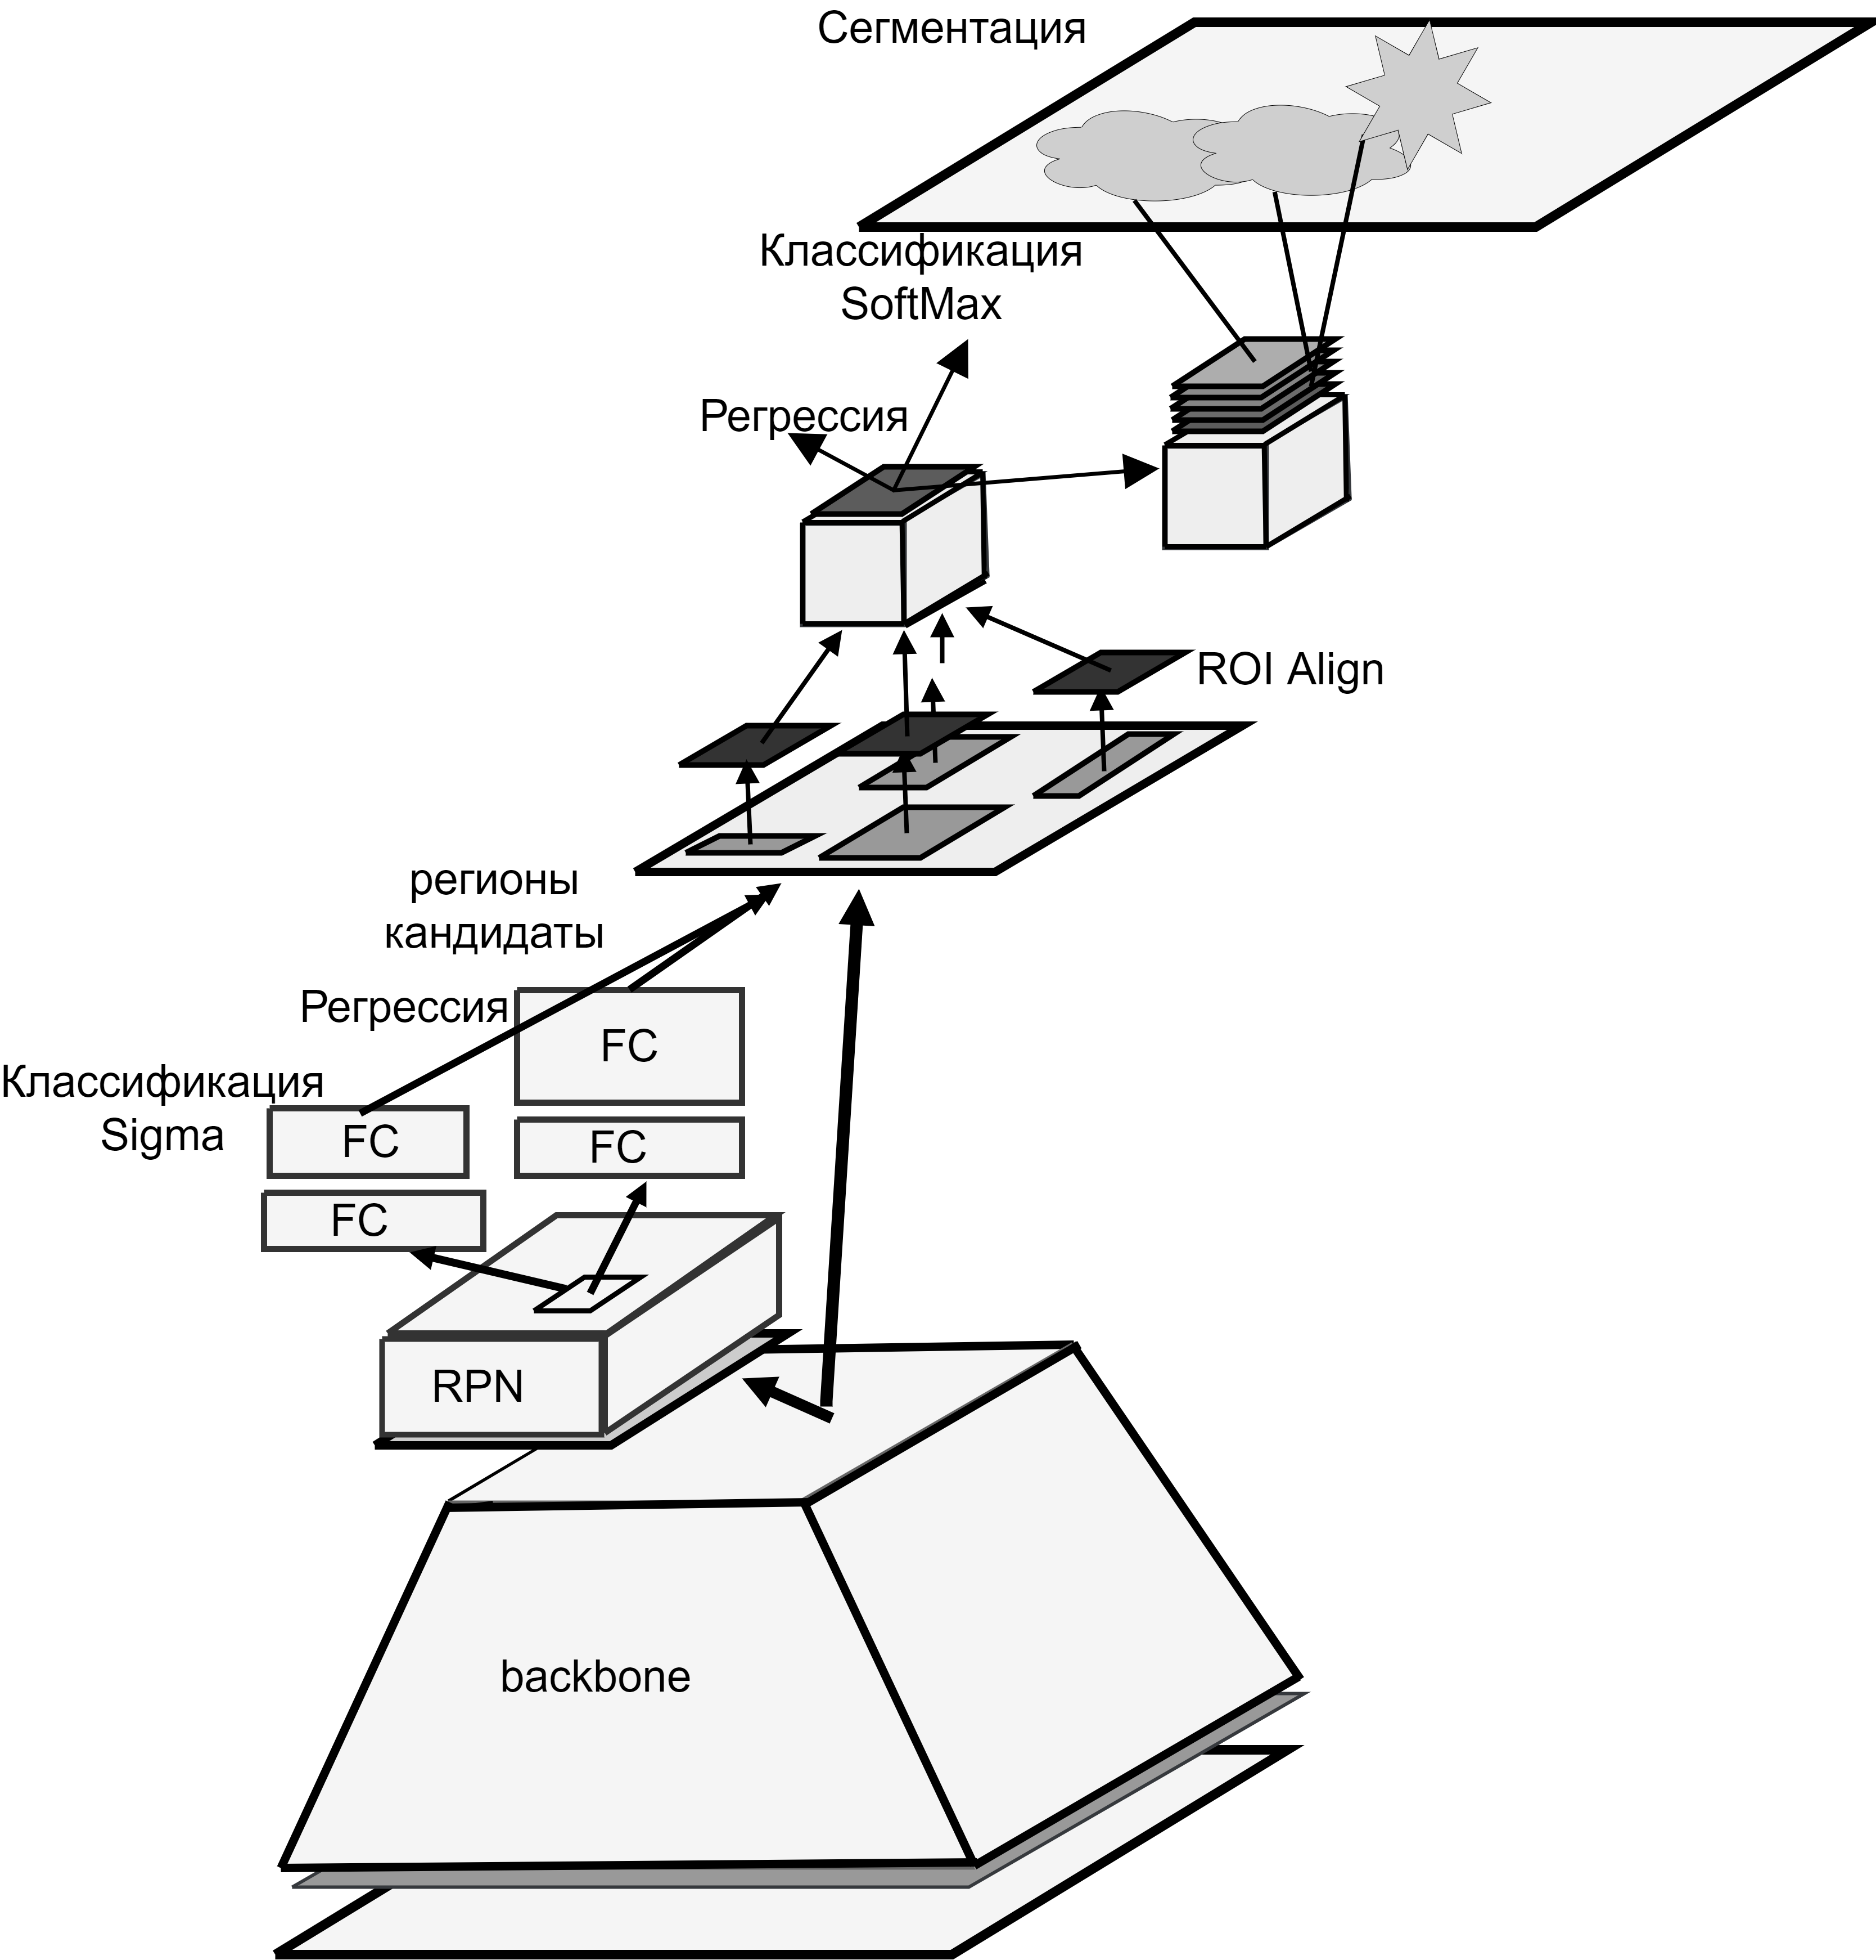
Архитектура Mask RCNN
Сеть продолжает идеи faster-R-CNN (2017) и предлагает также экземплярную сегментацию.
Экземплярная сегментация реализуется как попиксельная классификация по картам признаков, образованным в количестве, соответствующем числу объектов.
То есть для каждого объекта производится семантическая сегментация.

Slide 10
Архитектура Mask RCNN
В отличии от ROI pooling в Faster RCNN тут используется ROI Align pooling
ROI Align замена max pooling на bilinear interpolation.
Подход дает выигрыш в 10-50%.

Slide 11
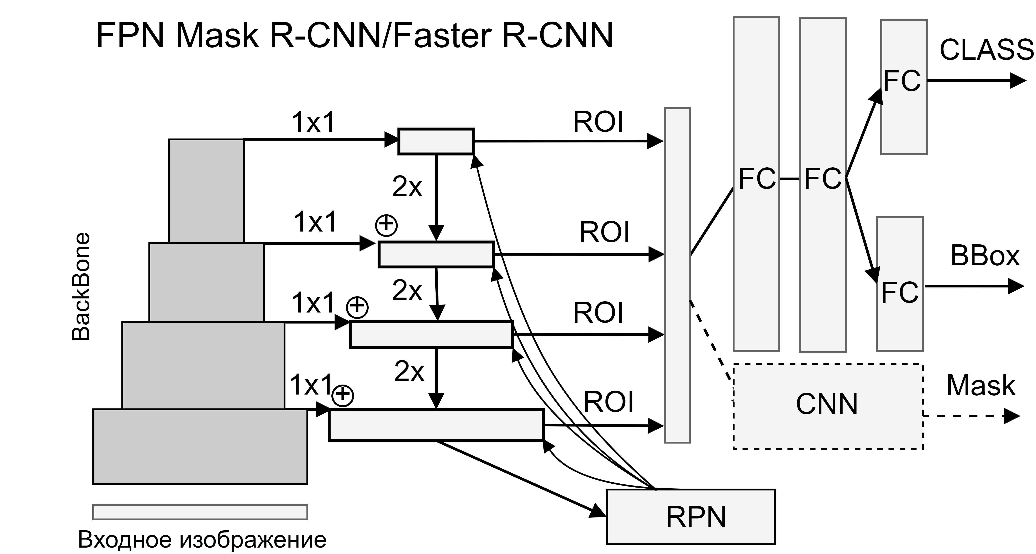
Feature Pyramidal Network
Основная идея: каждый следующий слой сети сжимает карту признаков, тогда можно потерять часть информации, но повысить рецептивное поле.
Для сохранения информации используется пирамида из слоев.
Все сохраненные карты признаков масштабируются и складываются.
Все сохраненные карты признаков участвуют в головной части .
Анхоры формируются в разных масштабах за счет пирамиды признаков

Slide 12
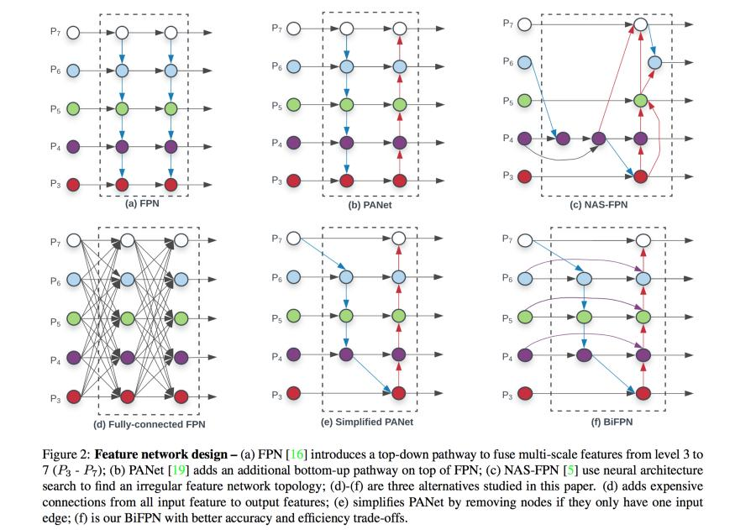
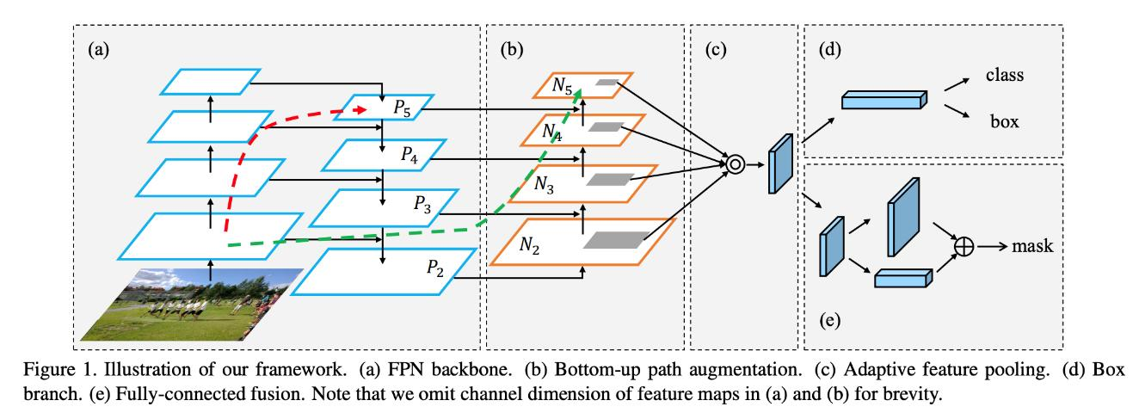
Развитие идеи Feature Pyramidal Network
Некоторые варианты развития идеи FPN:
a. использовать несколько блоков FPN
b. Использовать блоки c разным направлением движения.
c. Подобрать структуру блоков при помощи NAS
d. Связать все блоки сдруг с другом.
e. Убрать лишние блоки из b.
f. Убрать лишние блоки и сделать проброс дополнительный признаков через один из-из путей (Cross-scale connections).
https://www.arxiv-vanity.com/papers/1911.09070/
PANet

Slide 13
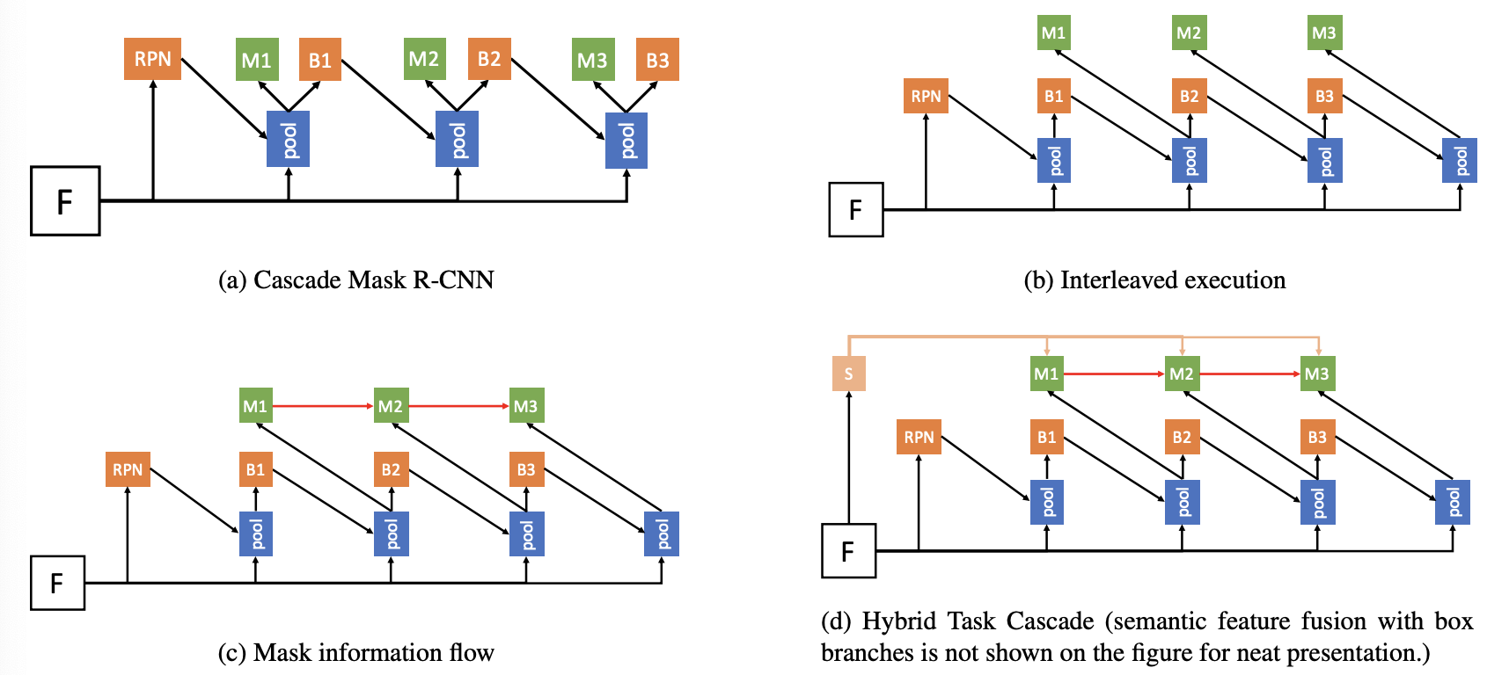
Развитие идеи Feature Pyramidal Network

Slide 14
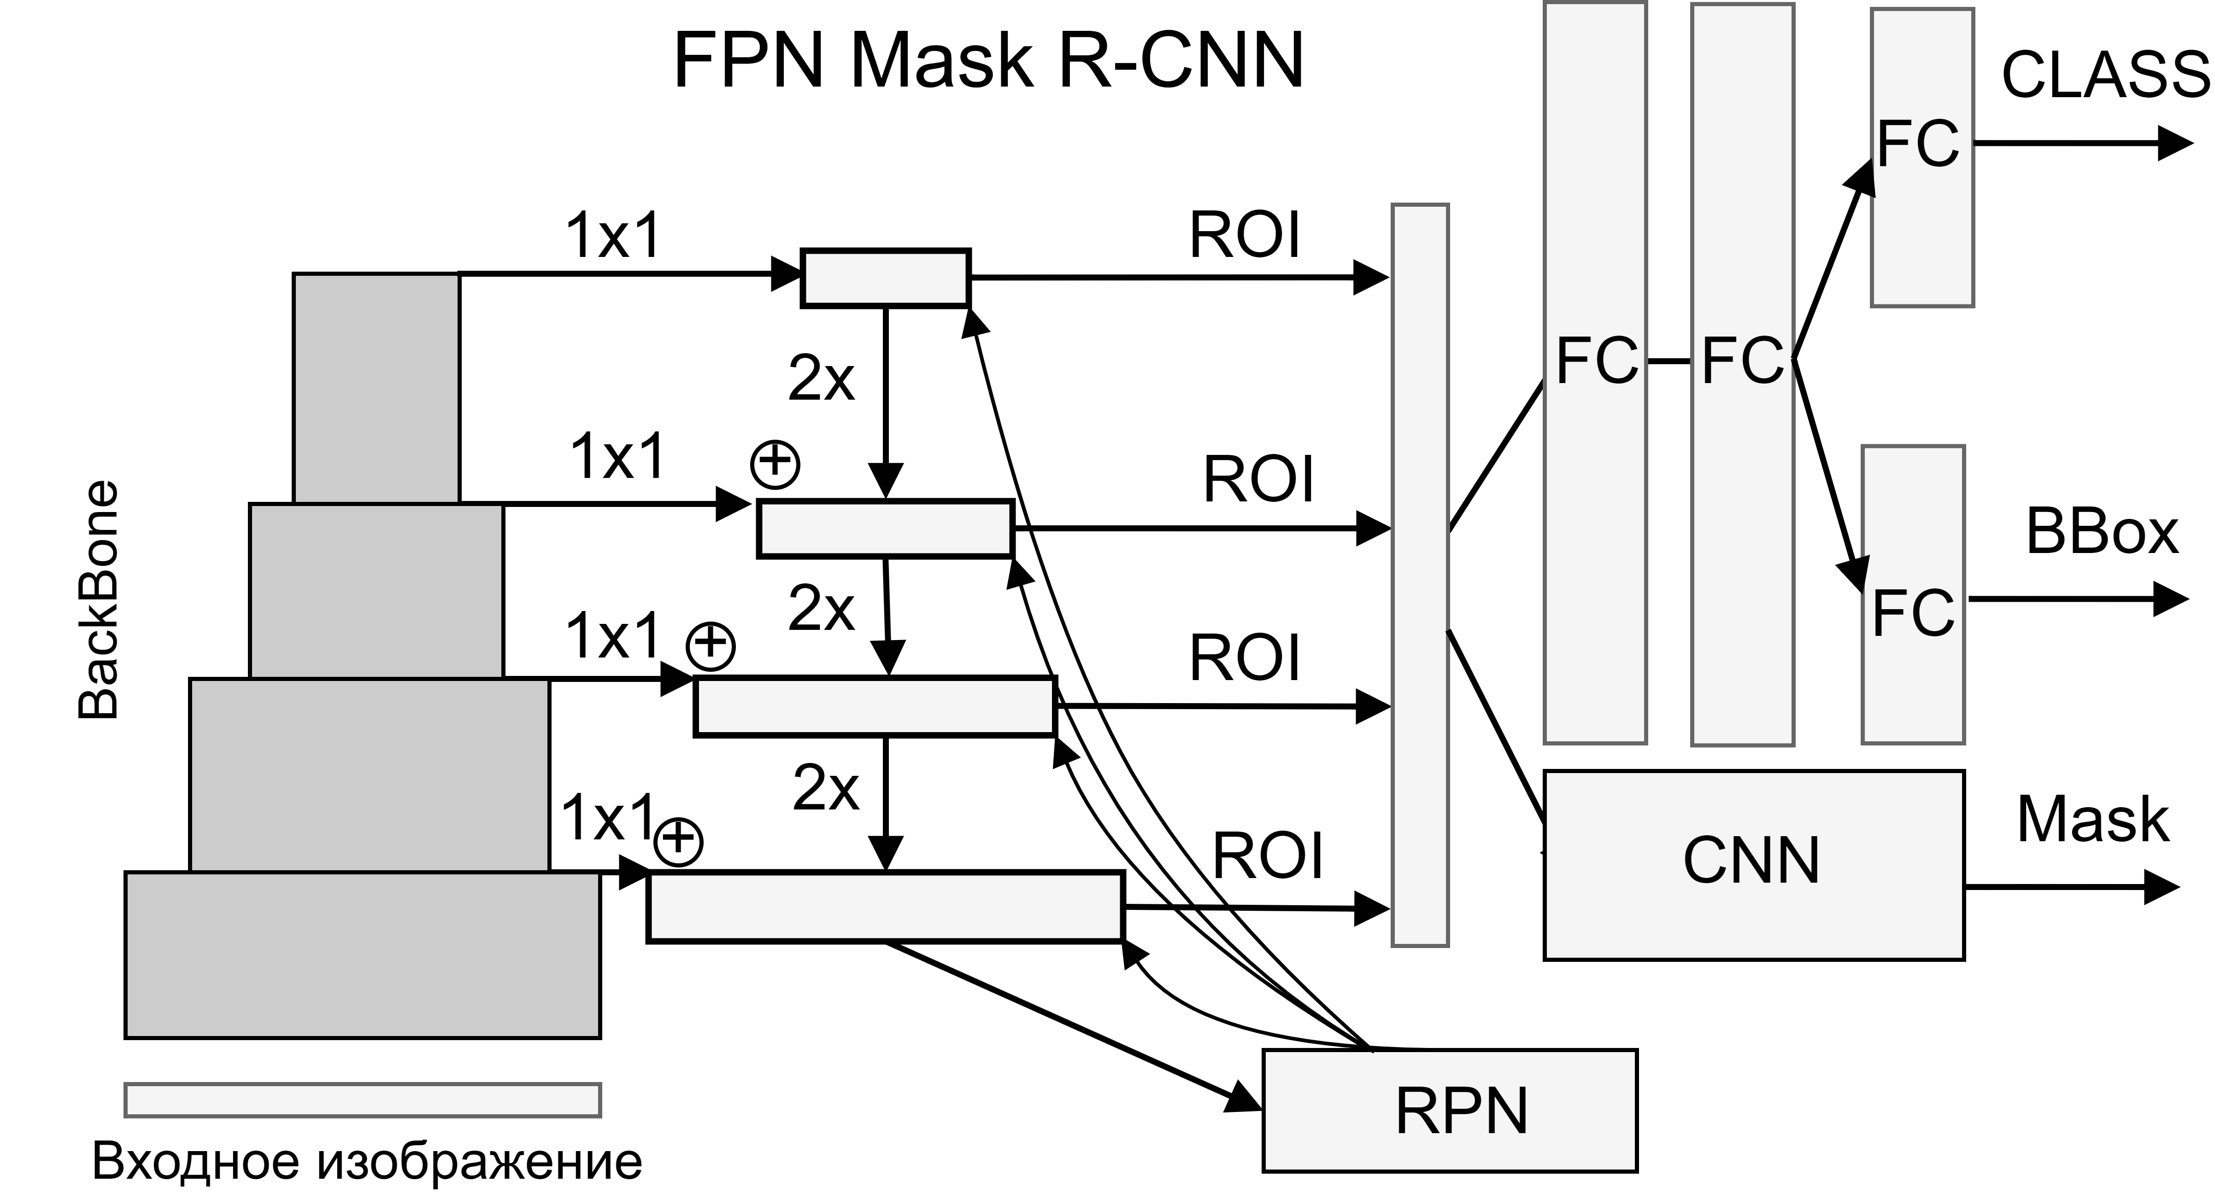
Архитектура Mask RCNN
3 типа backbone: ResNet (ResNet50, ResNet101), ResNext, FPN
Для первых двух ROI един для всех
Для FPN ROI выполняется по разному.
FPN также имеет backbone ResNet
FPN делает RPN для каждого масштаба
FPN превосходит другие варианты по точности, но больше вычислительная сложность,
FPN сохраняет семантические признаки на различных масштабах и разрешениях.

Slide 15
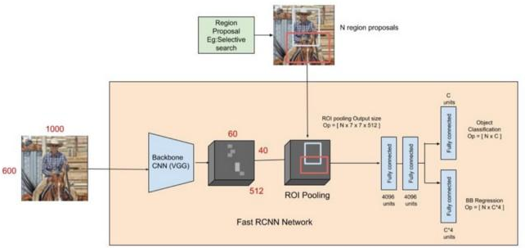

Архитектура Fast-RCNN
Для предсказания размеров – линейная регрессия.
Для предсказания класса – softmax.
Число регионов (селект. поиск) фиксировано,
выделение границ - NMS.
Единая функция потерь для регрессии и классификации ($LogLoss +λ⋅ L_{1}^{soft}$)
$L_{1}^{soft}$ - Huber Loss
После RoI пулинг resize и full connected layer.
https://jhui.github.io/2017/03/15/Fast-R-CNN-and-Faster-R-CNN/
Подход не end-to-end, т.е. Не быть реализованным единым образом (за счет Selective search)

Slide 16
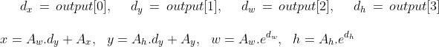
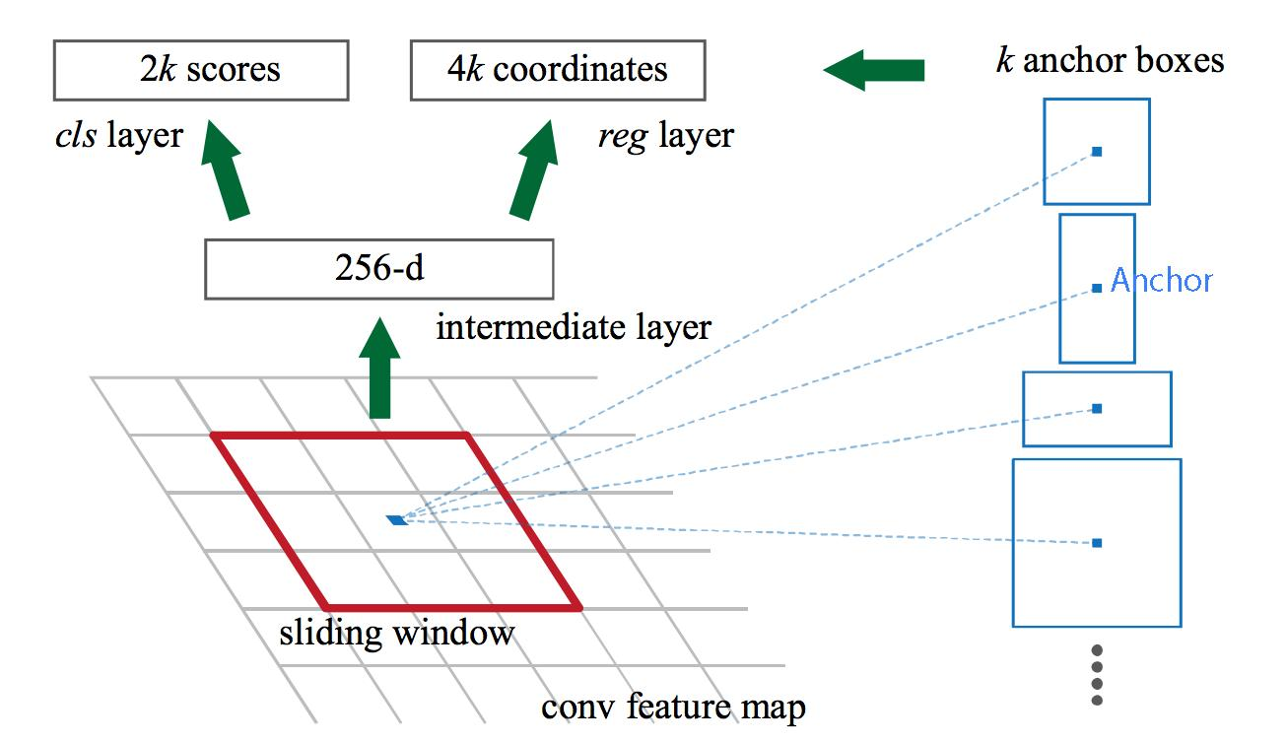
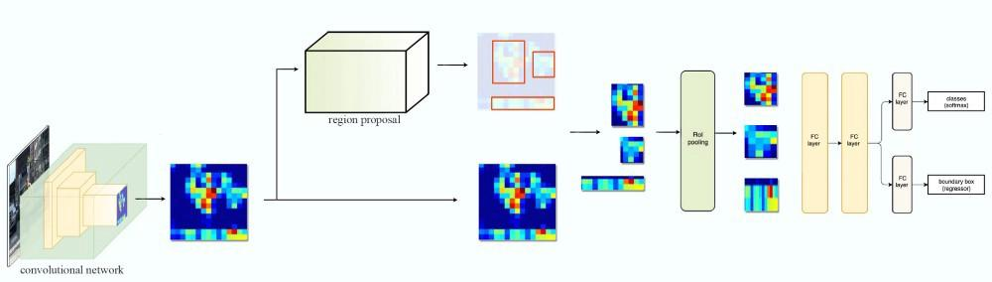
Архитектура Fast-RCNN
Тренировка сети в 4 этапа.
Обучение (настройка) RPN с помощью предварительно обученной модели imagenet.
Обучение отдельно сети обнаружения с помощью предварительно обученной модели imagenet.
Тонкая настройка слоев RPN.
Заморозка сверточных слоев, тонкая настройка слоев дектекции.
Новые координаты рассчитываются по архарам A как
https://jhui.github.io/2017/03/15/Fast-R-CNN-and-Faster-R-CNN/

Slide 17
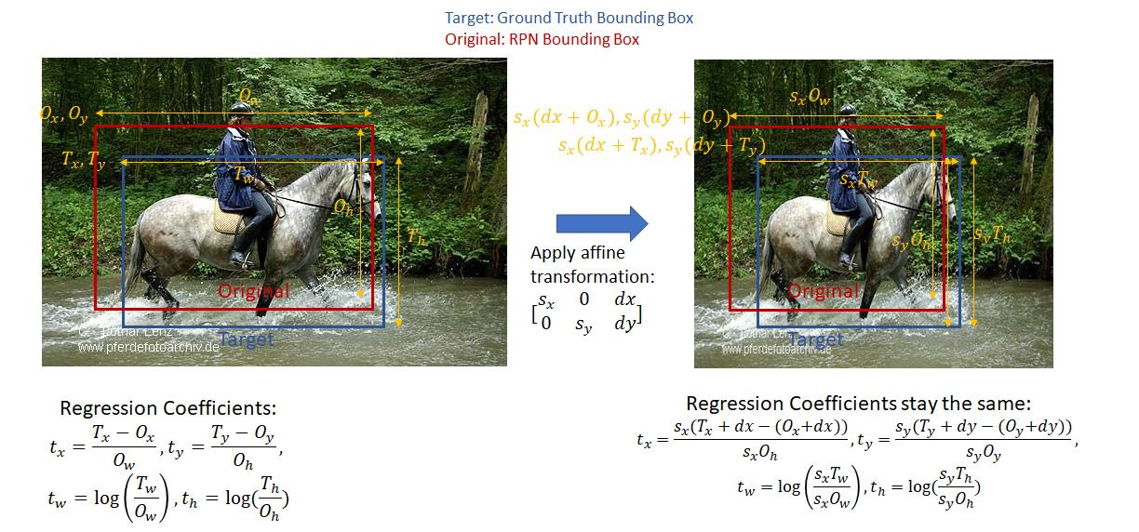

Архитектура Fast-RCNN
Пусть координаты x, y верхнего левого угла целевой и исходной ограничивающей рамки обозначены как $T_{x}, T_{y}, O_{x}, O_{y}$соответственно, а ширина / высота целевой и исходной ограничивающей рамки на $T_{w}, T_{h}, O_{w}, O_{h}$ соответственно. Затем цели регрессии (коэффициенты функции, которые преобразуют исходную ограничивающую рамку в целевую рамку) задаются как:
$t_{x} =\frac{\left(T_{x} − O_{x}\right)}{O_{w}}, t_{y} =\frac{T_{y}− O_{y}}{O_{h}}, t_{w} =\log\left(\frac{ T_{w}}{O_{w}}\right), t_{h} =\log\left(\frac{T_{h}}{O_{h}}\right)$.
Эта функция легко обратима, то есть, учитывая коэффициенты регрессии и координаты верхнего левого угла, а также ширину и высоту исходного ограничивающего прямоугольника, можно легко вычислить верхний левый угол, а также ширину и высоту целевого прямоугольника. Обратите внимание, что коэффициенты регрессии инвариантны к аффинному преобразованию без сдвига.
http://www.shuffleai.blog/blog/Understanding_Mask_R-CNN_Basic_Architecture.html
https://www.telesens.co/2018/03/11/object-detection-and-classification-using-r-cnns/

Slide 18
Архитектура Fast-RCNN
Это важный момент, так как при вычислении потерь при классификации целевые коэффициенты регрессии вычисляются в исходном соотношении сторон, тогда как выходные коэффициенты регрессии сети классификации вычисляются после этапа объединения ROI на квадратных функциональных картах (соотношение сторон 1: 1). Это станет яснее, когда мы обсудим потерю классификации ниже.
http://www.shuffleai.blog/blog/Understanding_Mask_R-CNN_Basic_Architecture.html
https://www.telesens.co/2018/03/11/object-detection-and-classification-using-r-cnns/

Slide 19
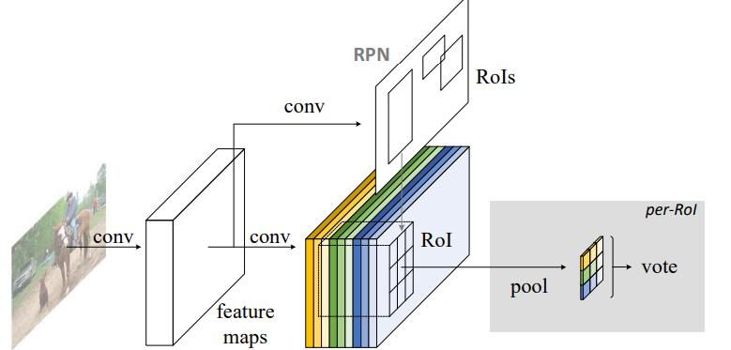
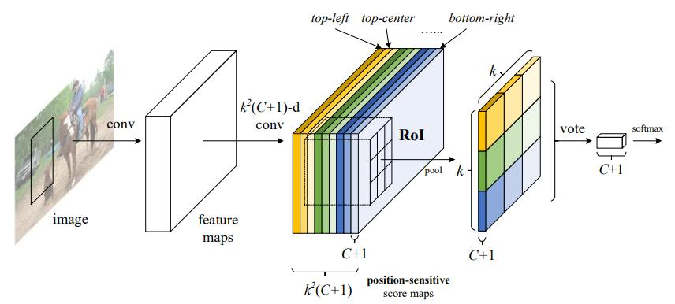
R-FCN Region-based Fully Convolutional Networks
Основная идея, использовать результат RPN напрямую, то есть формировать bounding box из нескольких карт признаков.
При этом сеть обучается так, что каждая карата признаков соответствует определенной позиции.
RPN формирует position-sensitive score maps для каждого ROI.
В данном случае vote значит сложение результатов.
Помимо оценки класса, к каждому ROI производится оценка смещения параметров box Регрессионной сетью.
https://proceedings.neurips.cc/paper/2016/file/577ef1154f3240ad5b9b413aa7346a1e-Paper.pdf

Slide 20
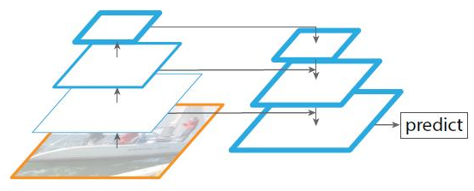
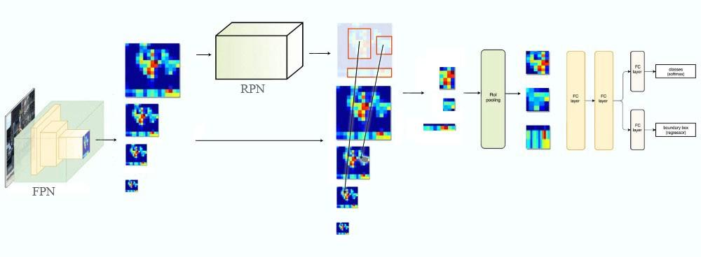
Feature Pyramidal Network
ПО сути FPN – это модификация feature extractor.
После блока FPN может идти любая головная часть.
В оригинальной статье помимо обнаружения объектов рассматривался вопрос сегметнации.
Например Faster-RCNN (RPN).
В этом случае сама сеть RPN будет на входе иметь только один масштаб изображения, но затем анхоры будут на разных масштабах.
За счет этого автоматически получиться, что анхоров много.
Faster-RCNN c FPN
https://towardsdatascience.com/review-fpn-feature-pyramid-network-object-detection-262fc7482610
Обычный RPN
https://jonathan-hui.medium.com/understanding-feature-pyramid-networks-for-object-detection-fpn-45b227b9106c

